Slide 1
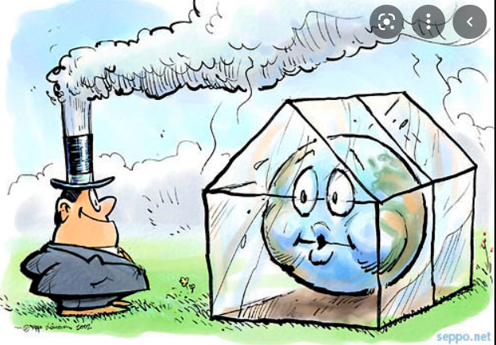
Tutki simulaation avulla miten kasvihuoneilmiö syntyy?
https://phet.colorado.edu/fi/simulations/greenhouse

Slide 2
Kasvihuoneilmiö
Aurinko säteilee sähkömagneettista- ja hiukkassäteilyä avaruuteen.
Sähkömagneettinen säteily sisältää…
49% Infrapunasäteilyä
43% Näkyvää valoa
7% Ultraviolettisäteilyä
1% Muita lajeja

Slide 3
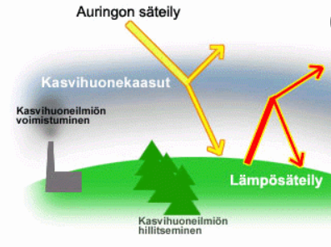
Suurin osa sähkömagneettisesta säteilystä läpäisee ilmakehän ja lämmittää maata.
Lämmennyt maa lähettää pitkäaaltoista infrapunasäteilyä (eli lämpösäteilyä) ylös.
Tämä säteily vuorovaikuttaa ilmakehän kanssa ja ilmakehä lämpenee.

Slide 4
Tämän kasvihuoneilmiön luonnollinen vaikutus nostaa maapallon keskilämpötilaa…
-18 ºC → +14 ºC
Mitkä kaasut ovat kasvihuonekaasuja?
Mitä yhteistä näillä kaasuilla on?
Mitä tarkoitetaan kasvihuoneilmiön voimistumisella?
Mitä haittaa siitä on?
Mitä hyötyä siitä voisi olla?

